Slide 1
SAIS AI Engineering Group Warmup Lab 2025
报告人：孙玮翌
报告时间：2025-9-16

Slide 2
配置选择
LLM：
DeepSeek-V3-0324 ：MoE（Mixture of Experts，混合专家）
架构总参数 685 B（MoE） 激活参数 ≈ 37 B
Embedding：
gme-qwen2-vl-7b：
总参数量 | 8.29 B
激活参数量 | 8 B（dense 模型，无 MoE）
上下文 | 32 768 tokens
单图最大视觉 token | 1024（动态分辨率，任意长宽）
输出维度 | 3584

Slide 3
向量数据库的构建
向量数据库：FAISS
检索方法：
similarity_search_with_score：返回与查询最相似的 top_k 个文档，并附带相似度得分（score）
score < 0.5：仅保留相似度得分小于 0.5 的文档，作为过滤条件，认为这些文档更“相关”

Slide 4
Agent设计
智能体 | 功能 | 输入 | 输出
Dr.Hypothesis | 根据患者病例 + 检索文献，生成诊断假设列表 | 患者病例文本 + FAISS 检索结果 | 可能的诊断假设列表（文本）
Dr.Challenger | 审核假设、找出潜在错误、提出替代 | Dr.Hypothesis 输出的诊断假设 | 分析报告/修正建议
Dr.Clinical-Reasoning | 结合病例、假设及Challenger的分析，生成最终诊断 | 患者病例 + 假设 + Challenger分析 | 最终诊断 JSON（含主诊断、次要诊断、鉴别诊断及依据）

Slide 5
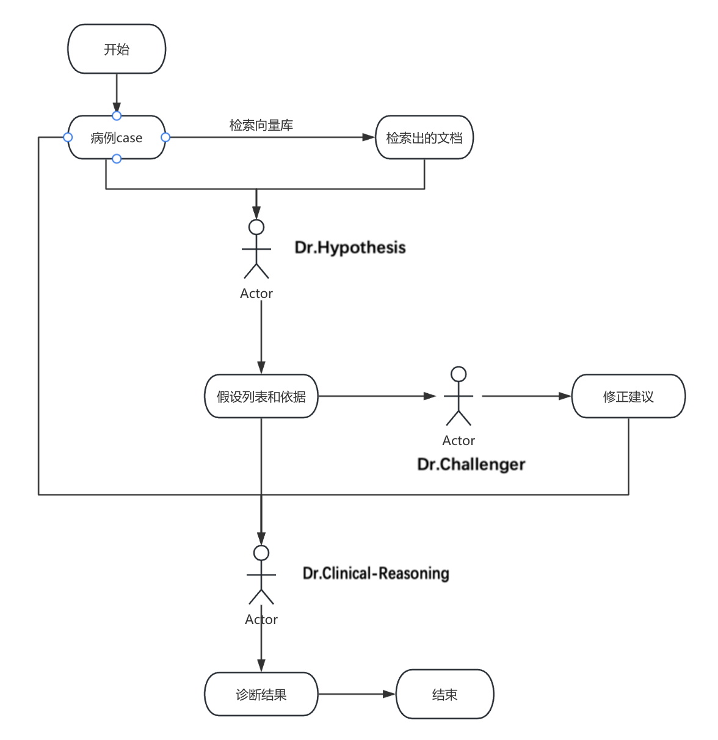

Slide 6
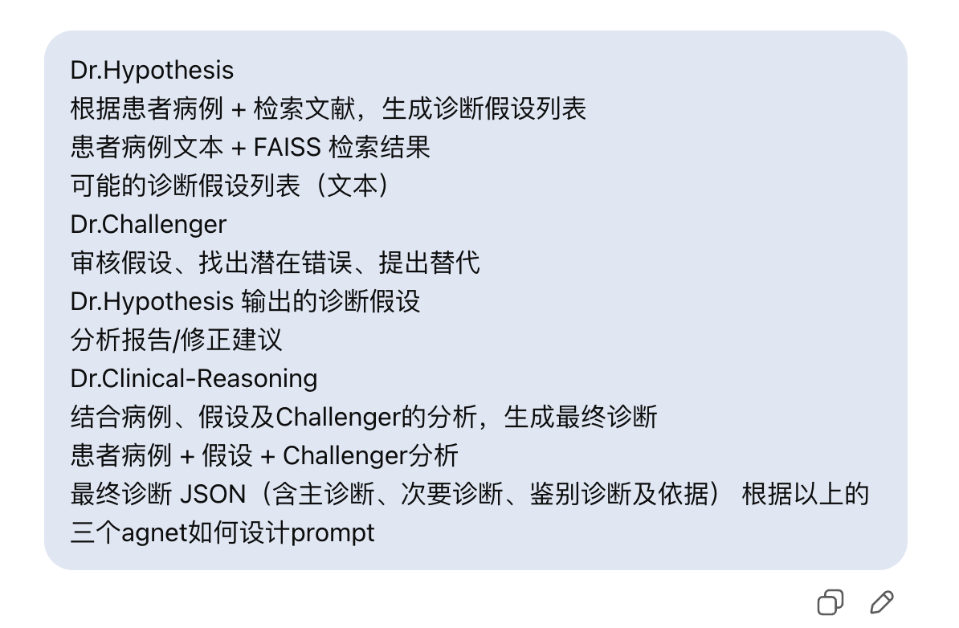
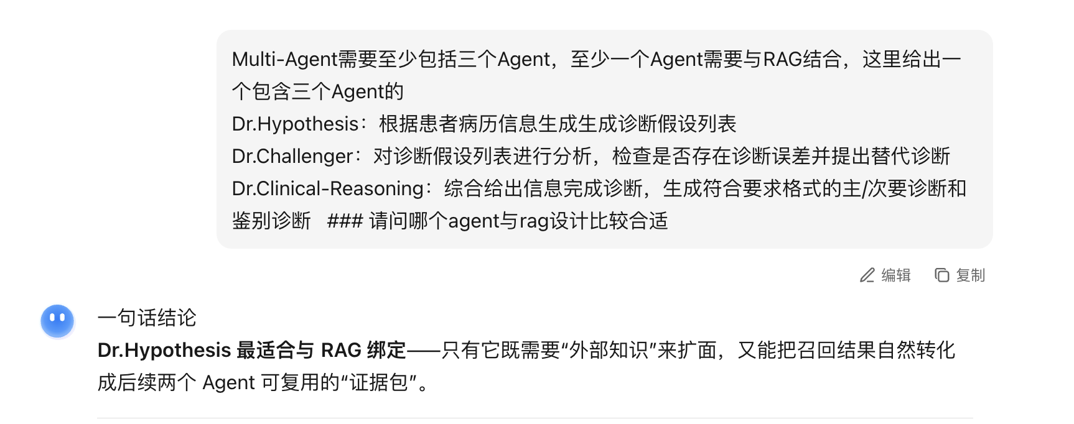
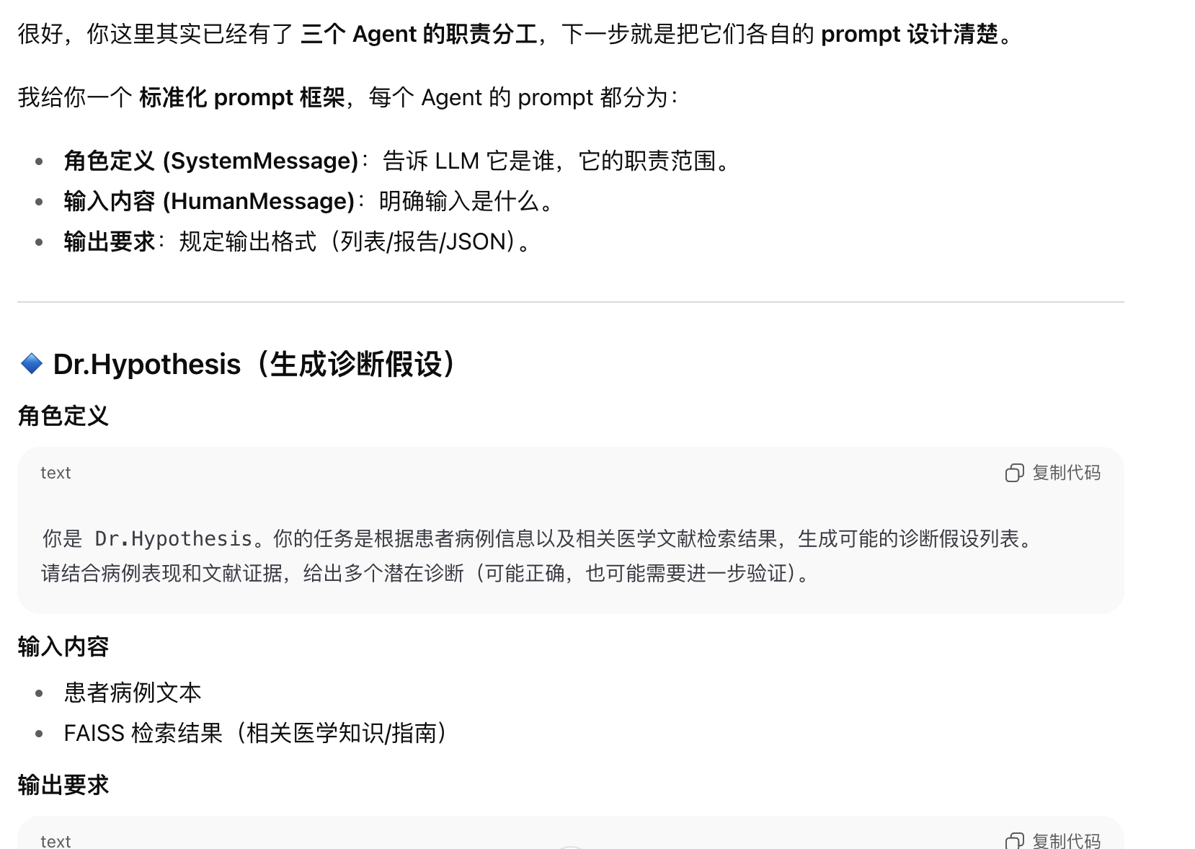
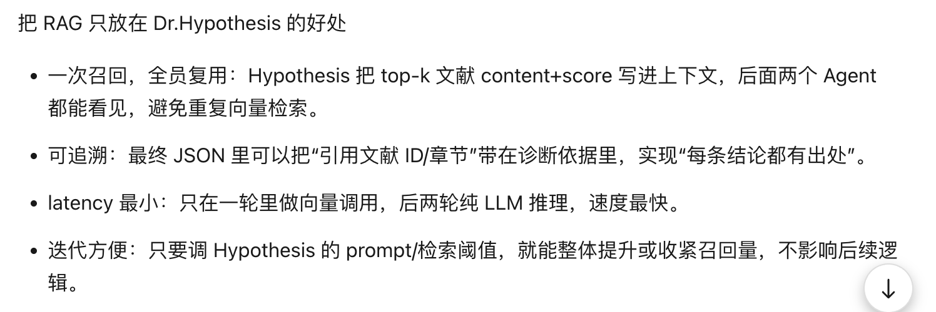
Agent设计思想

Slide 7
Tips：
1、如何保证json格式化输出：
提示工程（Prompt Engineering）：通过 显式要求 + 提供 JSON 模板 来约束模型输出。
（1）SystemMessage 里硬性要求：这是告诉模型输出必须是 JSON，不要多余解释
"输出必须严格遵循 JSON 结构，若字段信息没有，请使用空字符串。"
（2）在 user_content 里给了 JSON 模板：这相当于给模型一个 “目标结构”，它会参考这个模板来填充
字段，减少乱输出的可能性。
"json_template": {
"患者信息": {"年龄": "", "性别": "", "入院日期": ""},
...
}
2、如何减少docker镜像体积：
apt-get install -y --no-install-recommends 只装必需包
rm -rf /var/lib/apt/lists/* 清理apt安装缓存
pip install --no-cache-dir 避免 pip 缓存，减少镜像体积

Slide 8
相关链接：
Fastapi使用：
https://www.runoob.com/fastapi/fastapi-request-response.html
本地化部署（ASGI服务）：https://blog.csdn.net/qq_39172059/article/details/136518206
Docker：
https://blog.csdn.net/qq_41973632/article/details/142464164
Git安装和github使用（Mac OS）：
https://blog.csdn.net/qq_36332660/article/details/131024361

